Slide 1


风险逐步平息，黄金面临超涨
2023年3月20日
钱龙 从业资格证号：F3077614 投资咨询资格证号：Z0017608

Slide 2

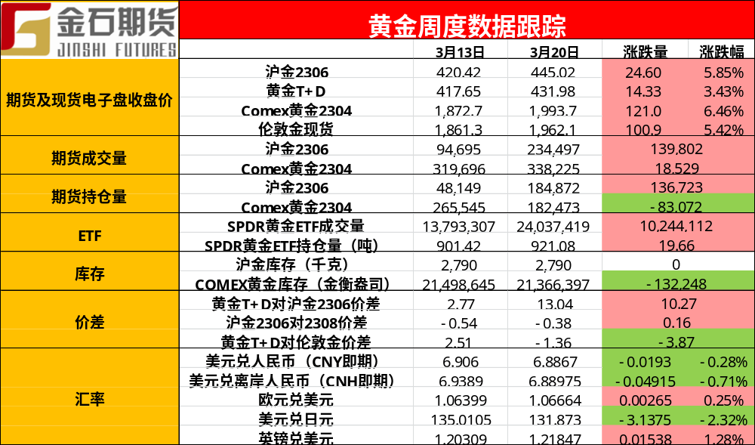
一周行情观察

Slide 3
逻辑及策略
上周危机效应持续发酵，加之美联储加息预期回落，comex黄金连续上涨突破新高。SPDR黄金ETF上周持仓增加19.66万吨，上周公布的CFTC黄金持仓报告显示，3月7日comex黄金期货与期权总持仓增加39,861张至615,245张；非商业持仓净多增加1,215张至114,511张。 上周海外流动性危机持续发酵，美国硅谷银行事件后瑞士信贷爆发流动性风险，瑞士信贷得到瑞士当局救助后，又反过来冲击美国共和第一银行，不过该银行很快得到华尔街大银行的流动性救助。欧美金融行业接连爆发风险，市场担忧蔓延风险，避险情绪快速拉升，并推动金价走高。另外，3月15日数据显示，为应对流动性危机，美联储向市场紧急注入流动性近3000亿美元，3月是否加息也有所摇摆，且后市降息预期快速走高。目前美联储面临金融风险及通胀双重压力，货币政策走向如何将考研美联储官员的决策能力与魄力。 从技术图形上看，黄金RSI呈现一定的超涨，而从基本面来看，美联储就算此次被迫停止加息，也不意味着降息，高利率必然会延续一段时间。同时美国和欧洲央行的迅速反应也未能让本轮风险继续蔓延，上周黄金的大涨显得有些反应过度。在市场情绪恢复后，黄金短期内或将出现一定回落。

Slide 4
一、黄金市场表现

Slide 5
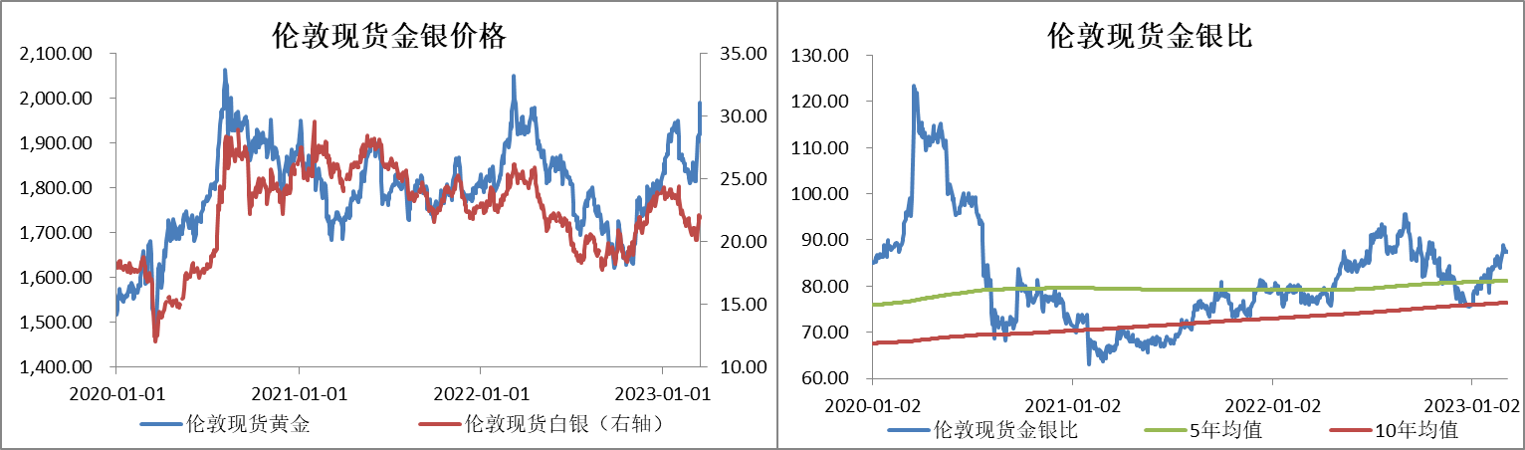
现货走势：黄金持续大涨，金银比震荡上升
数据来源：Wind，金石期货研究所

Slide 6
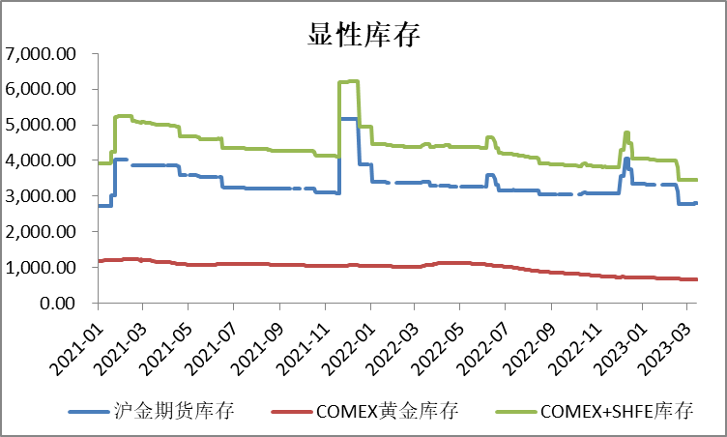
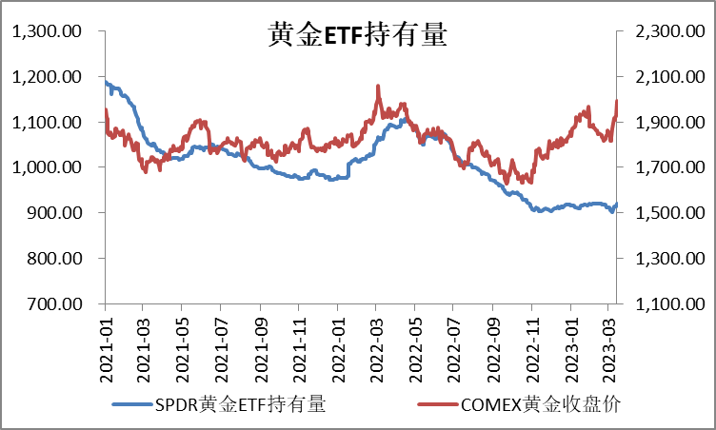
黄金库存：ETF持仓小幅攀升，总体保持稳定
数据来源：Wind，金石期货研究所

Slide 7
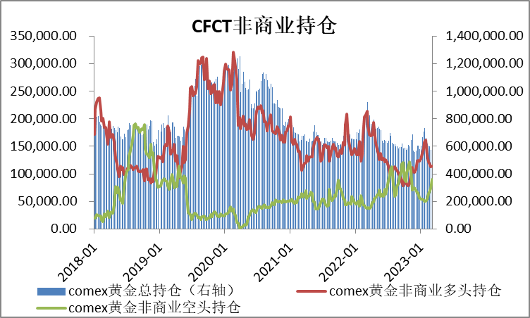
黄金库存：ETF持仓小幅攀升，总体保持稳定
数据来源：Wind，金石期货研究所

Slide 8
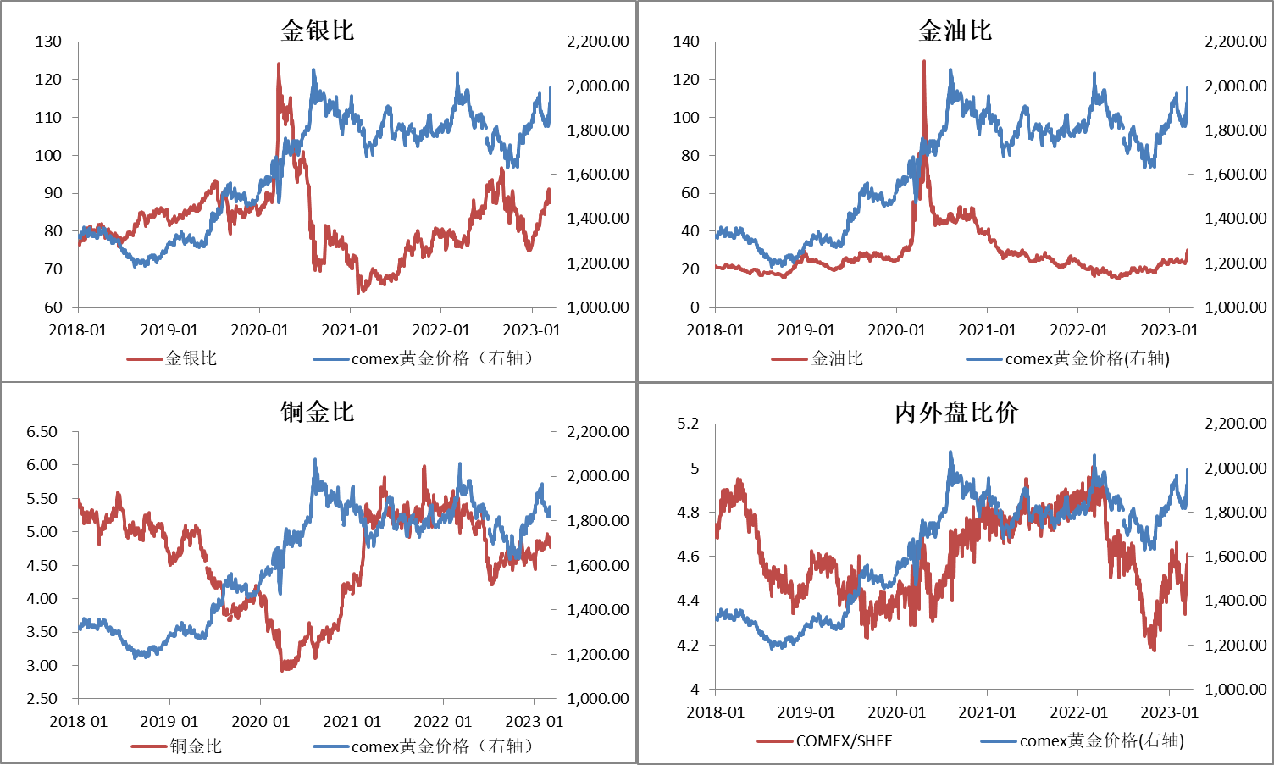
品种间比价
数据来源：Wind，金石期货研究所

Slide 9
二、相关品种走势

Slide 10
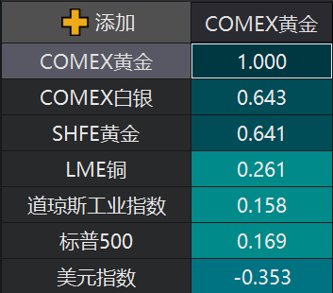
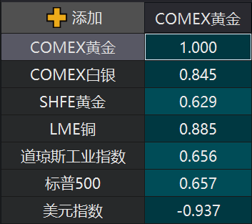
相关性对比
相关性对比（近3年）
相关性对比（近1年）
数据来源：Wind，金石期货研究所

Slide 11
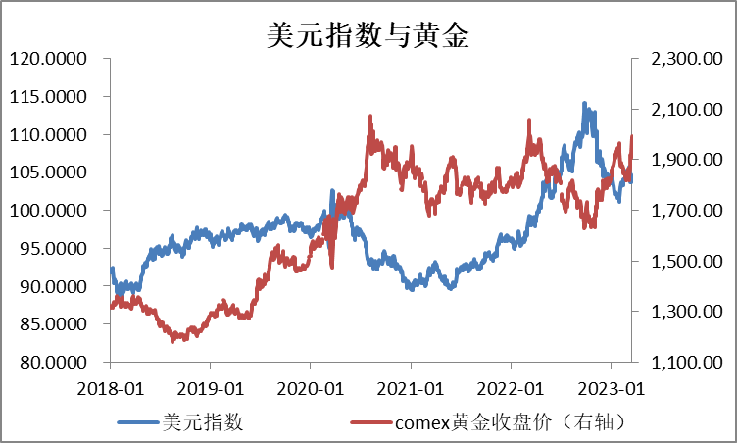
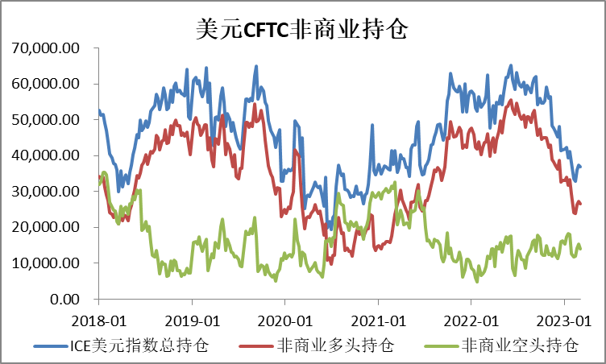
美元指数：美元指数转为震荡，多头持仓下滑后暂稳
数据来源：Wind，金石期货研究所

Slide 12
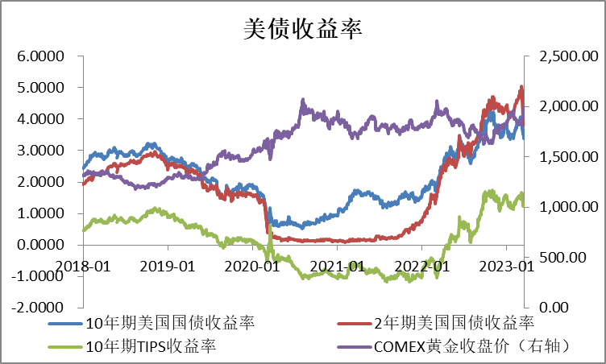
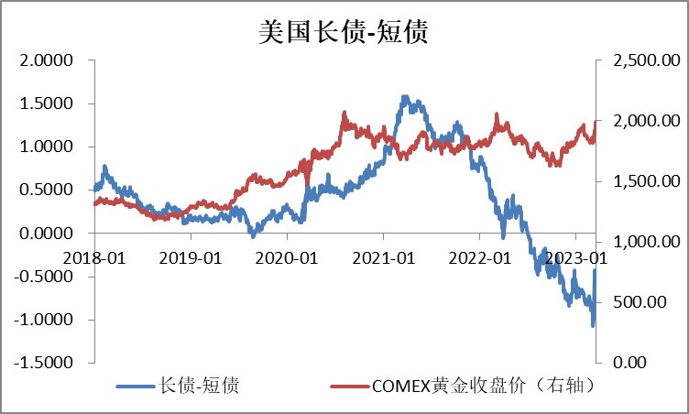
美国国债：加息预期大幅回落，长短债倒挂好转
数据来源：Wind，金石期货研究所

Slide 13
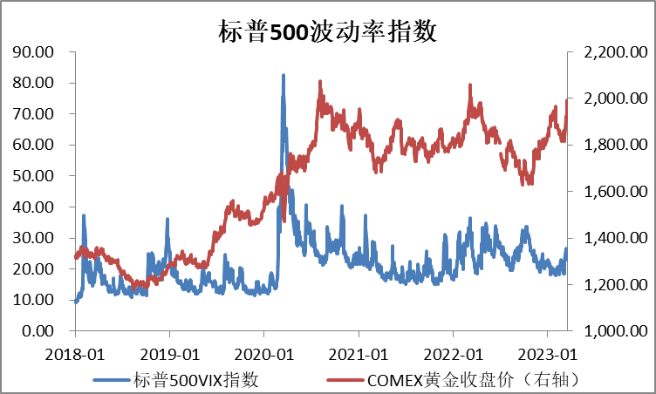
美国股市：风波暂时平息，恐慌指数回落
数据来源：Wind，金石期货研究所

Slide 14
三、宏观与黄金

Slide 15
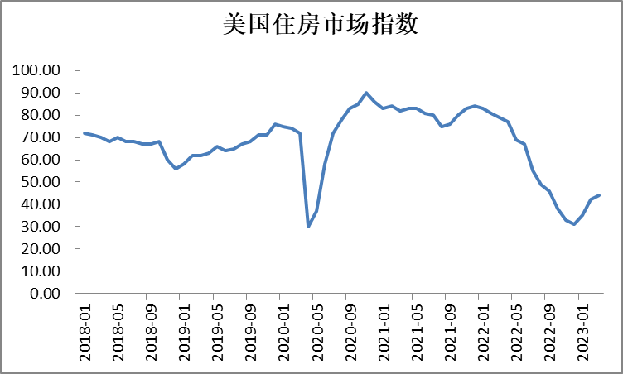
住房市场：房价反弹速度趋缓
数据来源：Wind，金石期货研究所

Slide 16
四、本周市场重要数据

Slide 17
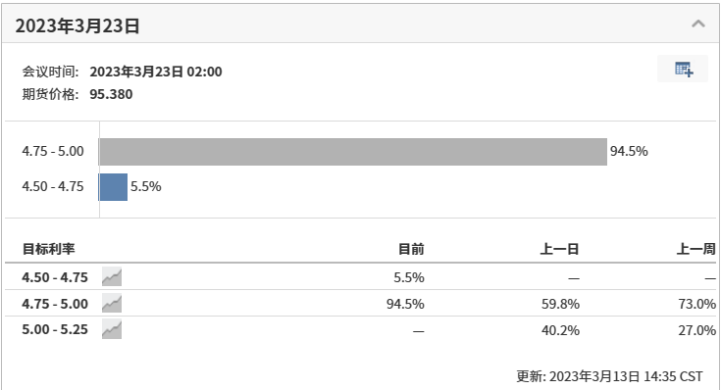
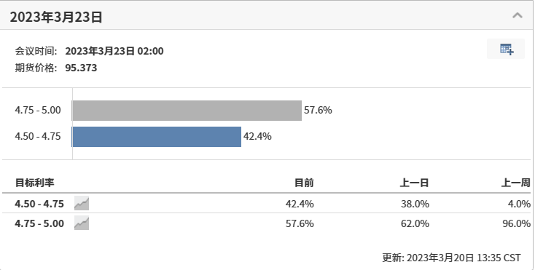
美联储加息概率预测
上周
本周
数据来源：英为财经，金石期货研究所

Slide 18
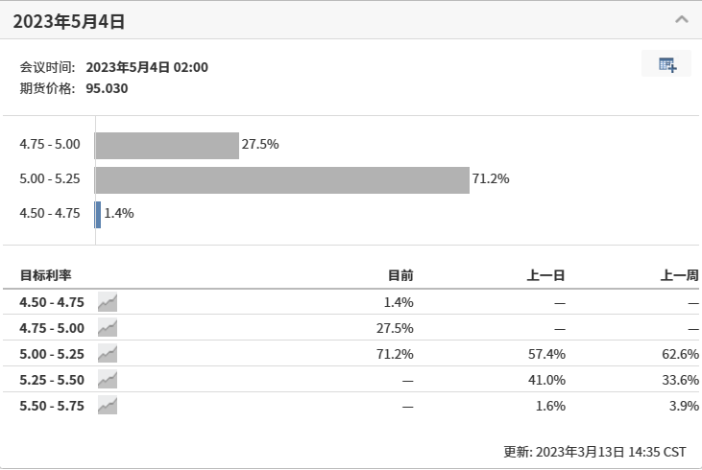
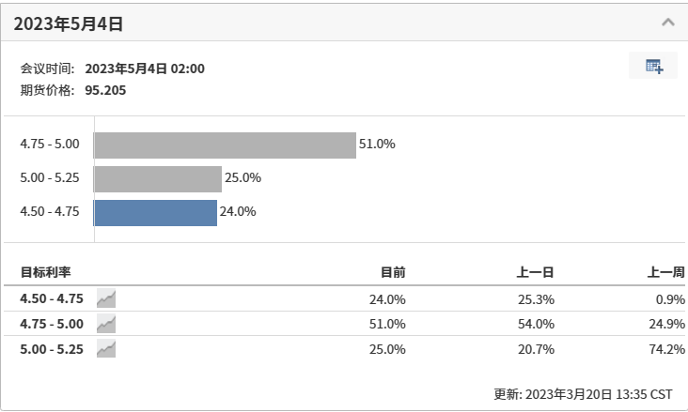
美联储加息概率预测
上周
本周
数据来源：英为财经，金石期货研究所

Slide 19
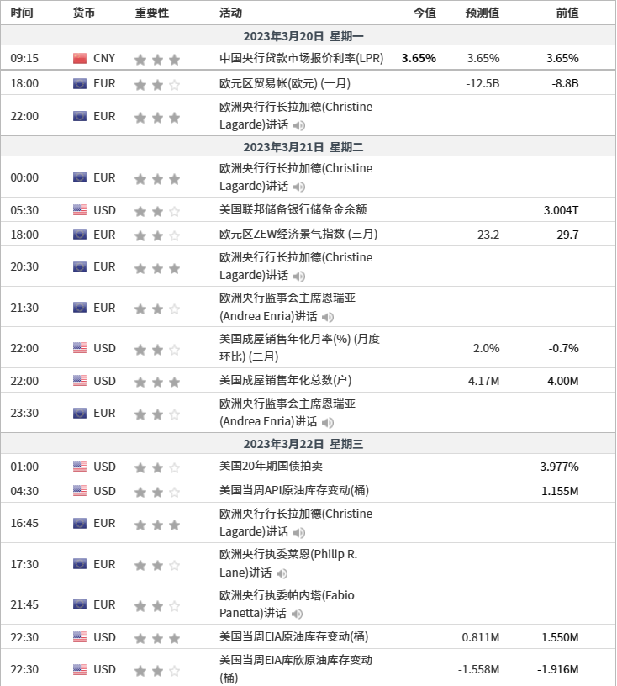
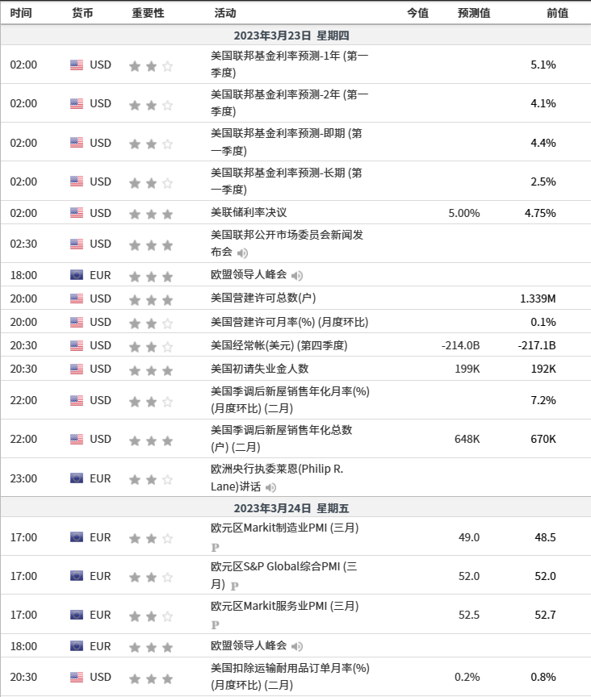
本周重要会议与事件
数据来源：英为财经，金石期货研究所

Slide 20
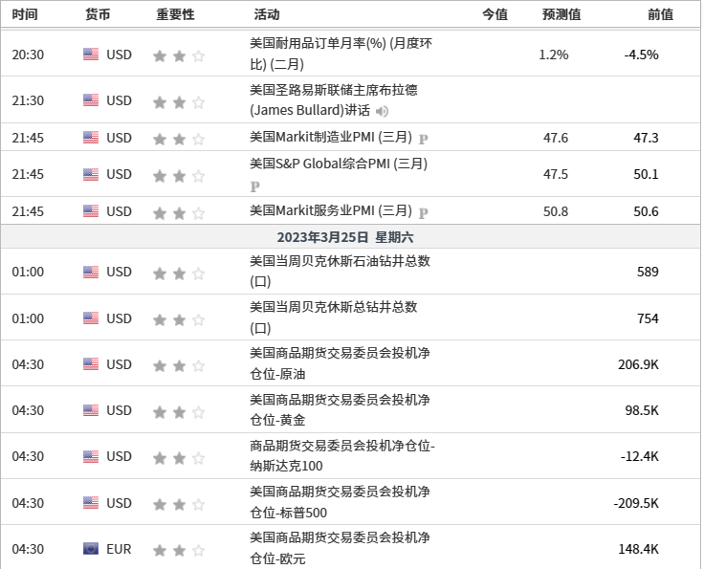
本周重要会议与事件
数据来源：英为财经，金石期货研究所

Slide 21
免责声明
本报告的信息均来源于公开资料，我公司对这些信息的准确性和完整性不作任何保证，也不保证所包含的信息和建议不会发生任何变更。我们已力求报告内容的客观、公正，但文中的观点、结论和建议仅供参考，报告中的信息或意见并不构成所述品种的操作依据，投资者据此做出的任何投资决策与本公司和作者无关。

Slide 22


关注金石期货微信公众号
金石期货公众号
金石期货投资咨询部公众号

Slide 23
谢谢大家的观看
Thanks for watching.

